Slide 1
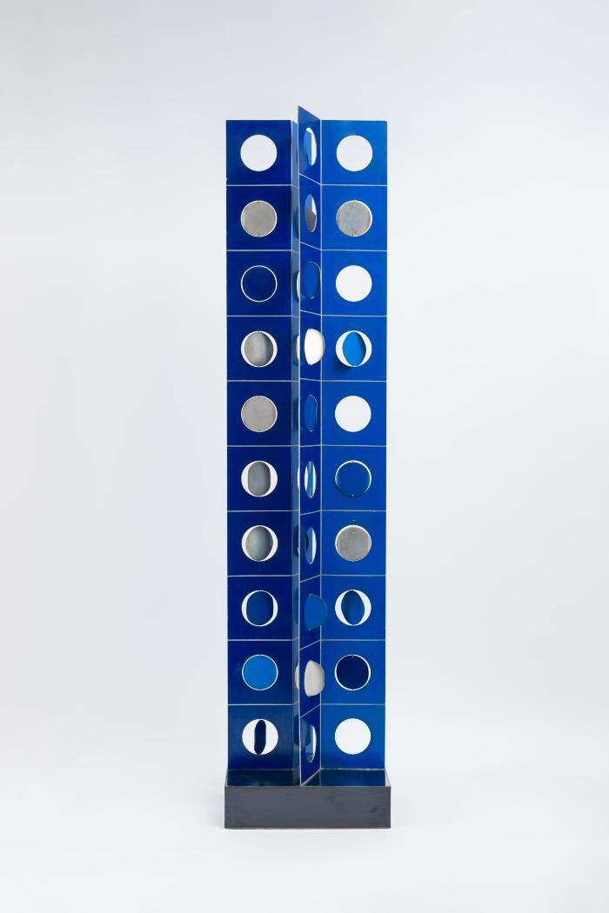
Espigas de fierro al viento (CO_0029_1970)
Escultura de formato vertical de color azul. Está compuesta por 2 planchas de aluminio de 1 x 0.20 m. que se ubican en posición vertical, una frente a otra, separadas por un pequeño espacio de 4 cm. Cada plancha está plegada en un ángulo de 70 grados, conformando dos rectángulos verticales de 1 x 0.10 m. cada uno de los cuales está seccionado en 10 módulos cuadrados de 10 x 10 cm. con una línea de separación de un 1 m.m entre si, pintados de distintos tonos de azul. Cada cuadrado contiene en su centro un circulo calado de 5,5 cm. dentro de los cuales se inserta un disco móvil de aluminio de 5,3 cm. unidos por dos vástagos. Cada disco está pintado en una de sus caras en un tono de azul, y presenta dos pequeños pliegues en sentido opuesto que permiten el movimiento giratorio de los discos. Maqueta de la obra ganadora del Concurso CAP (Compañía de Aceros del pacífico) para conmemorar los 100 años de la FISA en 1971.;;

Slide 2
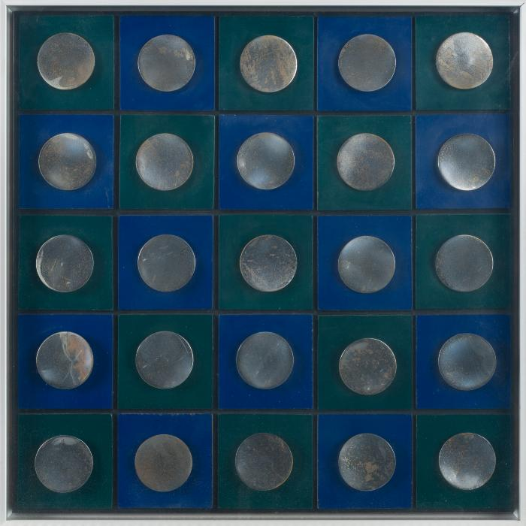
Multiple (CO_0036_1970)
La obra es de formato cuadrado y está compuesta de un soporte de madera de color negro sobre el cual se ubican 25 cuadrados de aproximadamente 8 x 8 cm. –también de madera– que intercalando colores azul y verde componen una especie de cuadrícula ortogonal. Sobre cada uno de los cuadrados se insertan 25 círculos niquelados de aproximadamente 5,8 cm. de diámetro y 1 m.m de grosor que rotan por acción del espectador. El marco es de aluminio con estructura encajonada y contiene un vidrio protector.;;

Slide 3
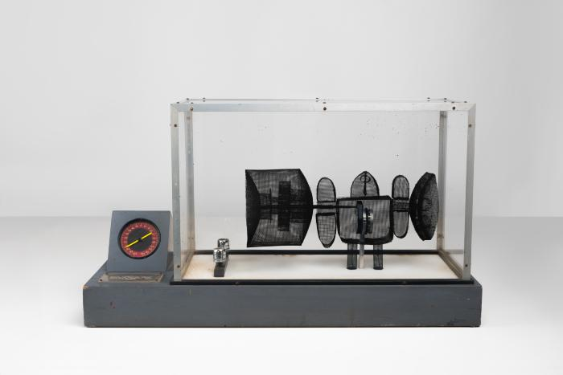
Thrauco (I2-A) (CO_0037_1966)
A mediados de la década de los 60 la obra de Carlos Ortúzar comienza a transitar desde la pintura hacia lo tridimensional, desplazando el método pictórico hacia una técnica constructiva. Este tránsito lo desarrolló a partir de cajas de madera donde incorporó diferentes elementos como: rejillas, alambre, fotografías y objetos técnicos como tomadores de presión, trabajando la madera con colores que asimilan el metal; como en esta obra de la serie denominada Traucos que bordea los límites entre el collage, la pintura y el lenguaje escultórico. Estas piezas se exhibieron en Nueva York en las Galerías Sudamericana Armando Zegrí (1965), Hilton Rockefeller Center (1966) y en Stamford Museum (1967) y, en Chile, en Galería Carmen Waugh entre fines de 1965 – 1966. Lo novedoso de estas obras es que fueron concebidas por el artista desde un pensamiento en que la metodología de trabajo, según sus propias palabras, debía parecerse más a la de un laboratorio que a la de un taller tradicional, donde la experimentación y la precisión de la técnica debían superar las limitaciones de los medios tradicionales. ;;

Slide 4
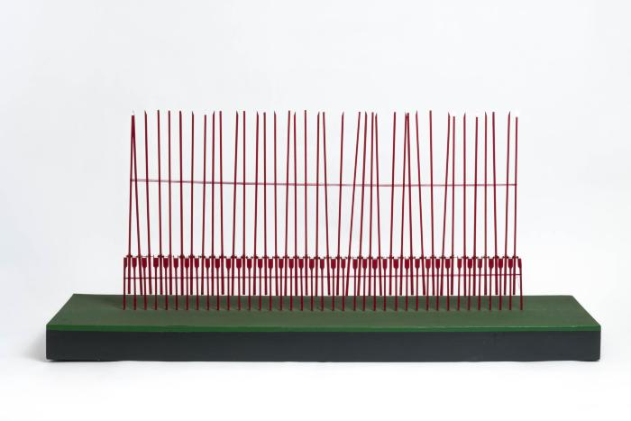
Maqueta CINTAC (CO_0043_1981)
La maqueta se compone de 38 perfiles de madera cuadrangulares dispuestos de manera vertical, unidos mediante pequeños rodamientos a piezas verticales más cortas, que sirven como soporte estructural. Estos soportes se encuentran adosados a una base de madera pintada gris y verde. Todas las piezas están pintadas de rojo. En la parte superior, cada perfil está cortado en ángulo de 45º y pintado plateado. En el centro, los perfiles están amarrados con hilo rojo. La maqueta fue realizada por Carlos Ortúzar en el marco del Segundo Encuentro Arte-Industria. La escultura a escala final está frente a la industria Cintac S.A. en Camino a Melipilla n° 8920, en Maipú.;;

Slide 5
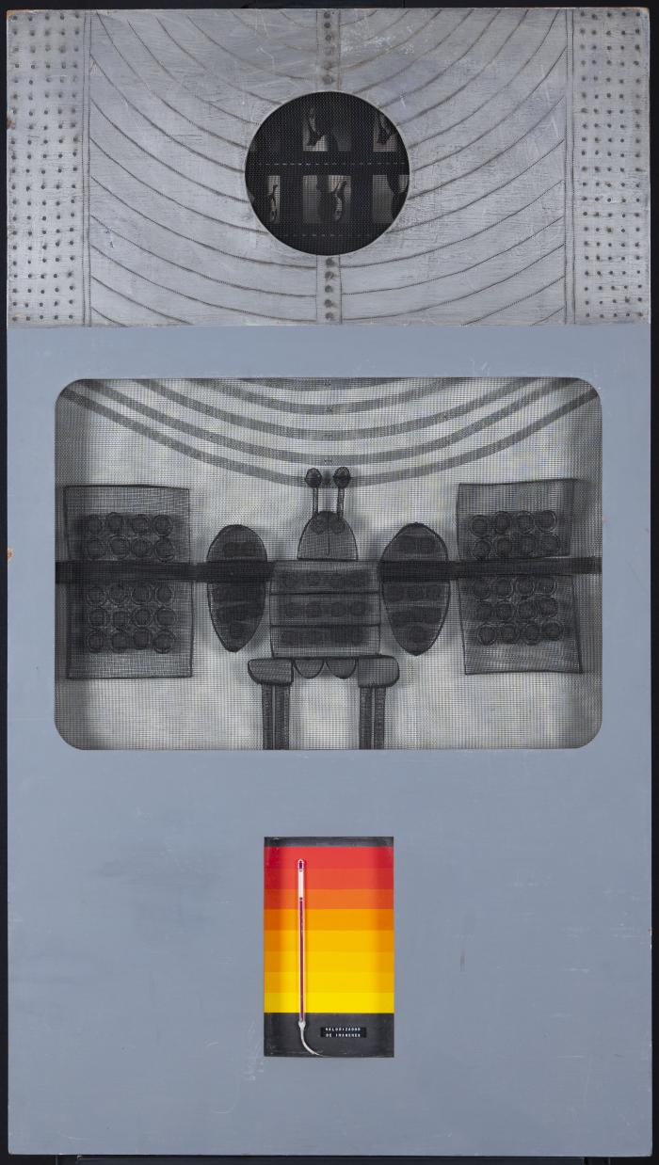
Thrauco (CO_0049_1965)
A mediados de la década de los 60 la obra de Carlos Ortúzar comienza a transitar desde la pintura hacia lo tridimensional, desplazando el método pictórico hacia una técnica constructiva. Este tránsito lo desarrolló a partir de cajas de madera donde incorporó diferentes elementos como: rejillas, alambre, fotografías y objetos técnicos como tomadores de presión, trabajando la madera con colores que asimilan el metal; como en esta obra de la serie denominada Traucos que bordea los límites entre el collage, la pintura y el lenguaje escultórico. Estas piezas se exhibieron en Nueva York en las Galerías Sudamericana Armando Zegrí (1965), Hilton Rockefeller Center (1966) y en Stamford Museum (1967) y, en Chile, en Galería Carmen Waugh entre fines de 1965 – 1966. Lo novedoso de estas obras es que fueron concebidas por el artista desde un pensamiento en que la metodología de trabajo, según sus propias palabras, debía parecerse más a la de un laboratorio que a la de un taller tradicional, donde la experimentación y la precisión de la técnica debían superar las limitaciones de los medios tradicionales. ;;

Slide 6
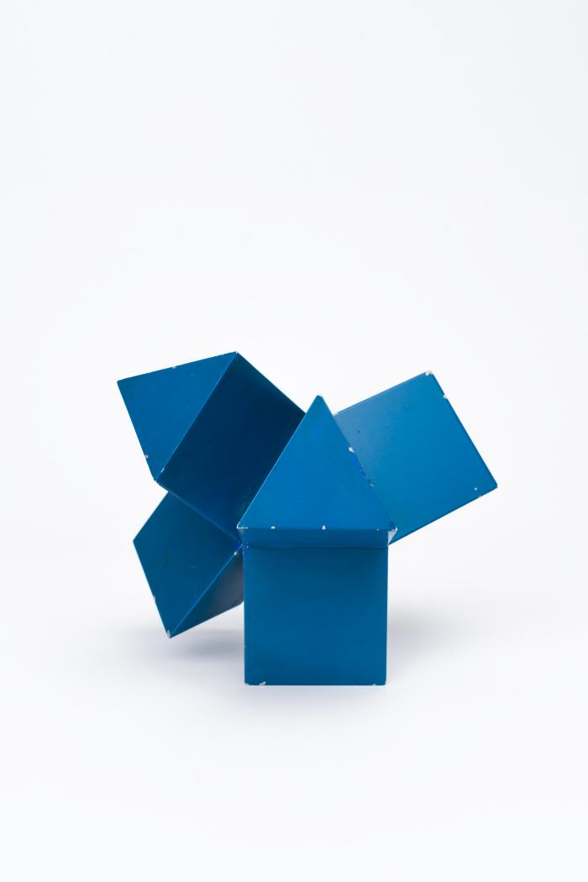
No identificado (CO_0086_1974 –1979)
En su estancia en Barcelona, Ortúzar desarrolló un conjunto de composiciones escultóricas a pequeña escala en base a módulos de prismas de sección triangular equilátera y tetraedros, conformando su serie denominada Prismas. Con estas maquetas Ortúzar estudió el desarrollo del volumen en el espacio, fotografiándolas junto a una pequeña figura humana de cartón que le permitía confrontar estos volúmenes al paisaje y proyectarlos a escala monumental. Su condición modular le permitió transportarlas a su retorno a Chile, y exponerlas en Galería Época en 1969. Durante los 80, algunas de éstas fueron traducidas a esculturas de mayor formato, como es el caso de esta pieza que corresponde a la maqueta para la escultura póstuma IBM. ;;

Slide 7
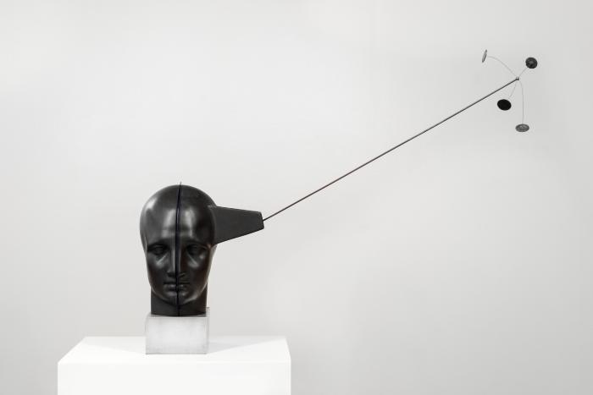
Apolo (CO_0087_1966 –1967)
Esta obra se ubica dentro de la serie de piezas neofigurativas tridimensionales inspiradas en la Carrera Espacial que Ortúzar realizó entre 1966 – 1967, las que representan cuerpos intervenidos con elementos que hacen referencia a la revolución técnico-científica en el contexto de la Guerra Fría. A diferencia de la obra gráfica de esta misma etapa marcada por el estilo Pop, estas esculturas fueron realizadas principalmente con piezas recicladas de aparatos mecánicos y con materiales industriales como: poliéster, alambre, láminas metálicas y, en algunos casos, con motores que hacían girar la parte superior de las piezas. La obras neofigurativas se ubican en el pliegue del cambio de figuración de la etapa “laboratorizada” respondiendo, del mismo modo, a una metodología experimental que deconstruye el método de trabajo de un taller tradicional. ;;

Slide 8
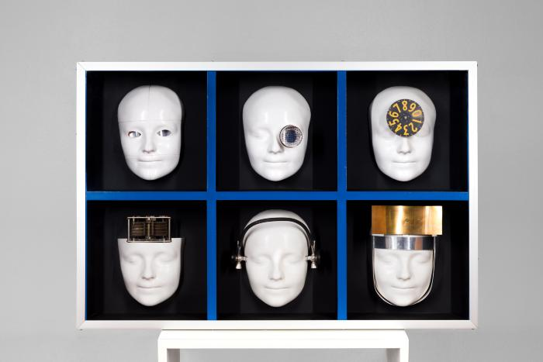
Tres fases de una disección (CO_0088_1966)
Esta obra se ubica dentro de la serie de piezas neofigurativas tridimensionales inspiradas en la Carrera Espacial que Ortúzar realizó entre 1966 – 1967, las que representan cuerpos intervenidos con elementos que hacen referencia a la revolución técnico-científica en el contexto de la Guerra Fría. A diferencia de la obra gráfica de esta misma etapa marcada por el estilo Pop, estas esculturas fueron realizadas principalmente con piezas recicladas de aparatos mecánicos y con materiales industriales como: poliéster, alambre, láminas metálicas y, en algunos casos, con motores que hacían girar la parte superior de las piezas. La obras neofigurativas se ubican en el pliegue del cambio de figuración de la etapa “laboratorizada” respondiendo, del mismo modo, a una metodología experimental que deconstruye el método de trabajo de un taller tradicional. ;;

Slide 9
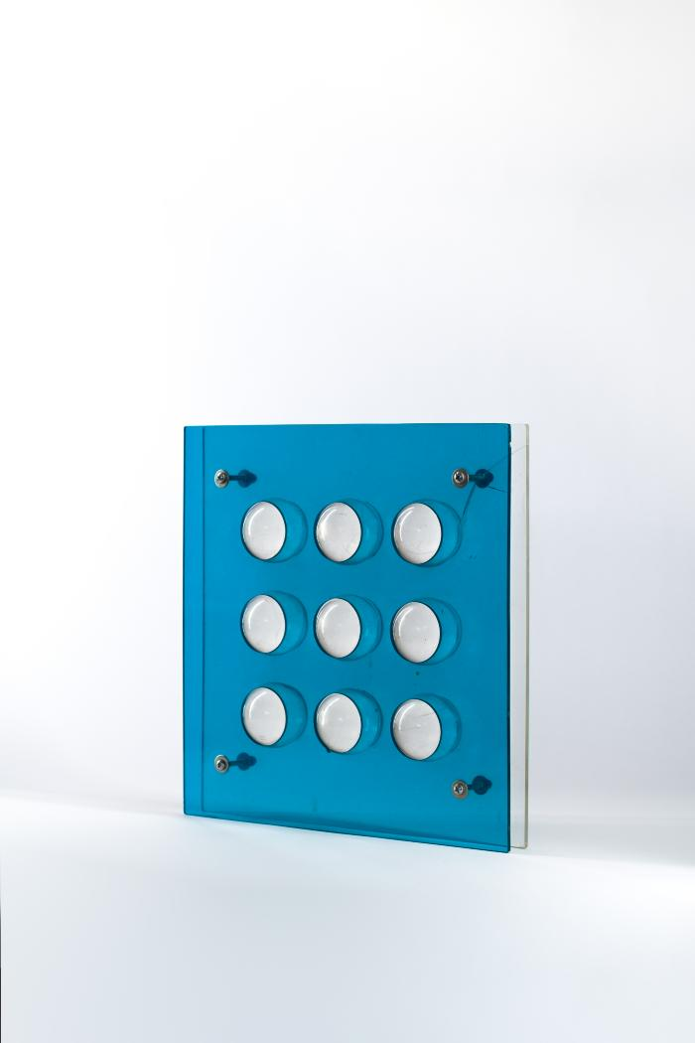
No identificado (CO_0089_1970)
La obra se compone de dos planchas de acrílico cuadradas, una azul y otra transparente unidas en sus esquinas con pernos de acero. En el centro, se disponen 9 esferas de acrílico blancas incrustadas en orden regular. La pieza pertenece a una serie de 10 obras iguales realizadas con materiales comprados y producidas en Nueva York a inicios de los 70. Algunas de ellas fueron compradas por una galería de Nueva York.;;

Slide 10
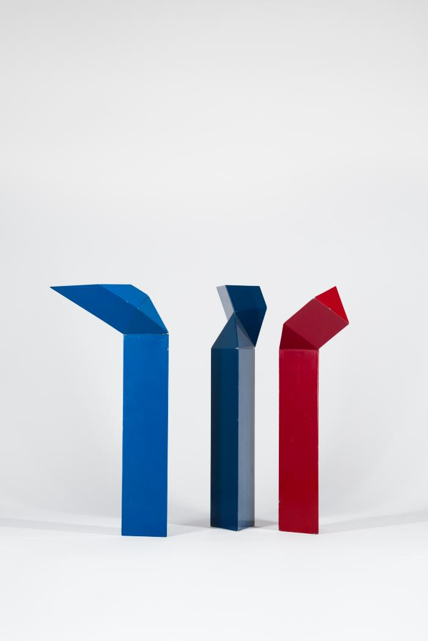
No identificado (CO_0094_1983 –1984)
En su estancia en Barcelona, Ortúzar desarrolló un conjunto de composiciones escultóricas a pequeña escala en base a módulos de prismas de sección triangular equilátera y tetraedros, conformando su serie denominada Prismas. Con estas maquetas Ortúzar estudió el desarrollo del volumen en el espacio, fotografiándolas junto a una pequeña figura humana de cartón que le permitía confrontar estos volúmenes al paisaje y proyectarlos a escala monumental. Su condición modular le permitió transportarlas a su retorno a Chile, y exponerlas en Galería Época en 1969. Durante los 80, algunas de éstas fueron traducidas a esculturas de mayor formato, como es el caso de este conjunto, de medidas variables, formó parte de un proyecto inconcluso para la realización de un monumento a Salvador Allende encargado por María Inés Solimano.;;

Slide 11
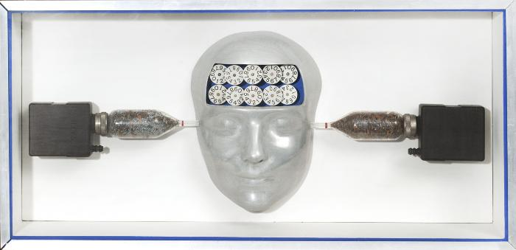
Cabeza (CO_0112)
Esta obra se ubica dentro de la serie de piezas neofigurativas tridimensionales inspiradas en la Carrera Espacial que Ortúzar realizó entre 1966 – 1967, las que representan cuerpos intervenidos con elementos que hacen referencia a la revolución técnico-científica en el contexto de la Guerra Fría. A diferencia de la obra gráfica de esta misma etapa marcada por el estilo Pop, estas esculturas fueron realizadas principalmente con piezas recicladas de aparatos mecánicos y con materiales industriales como: poliéster, alambre, láminas metálicas y, en algunos casos, con motores que hacían girar la parte superior de las piezas. La obras neofigurativas se ubican en el pliegue del cambio de figuración de la etapa “laboratorizada” respondiendo, del mismo modo, a una metodología experimental que deconstruye el método de trabajo de un taller tradicional. ;;

Slide 12
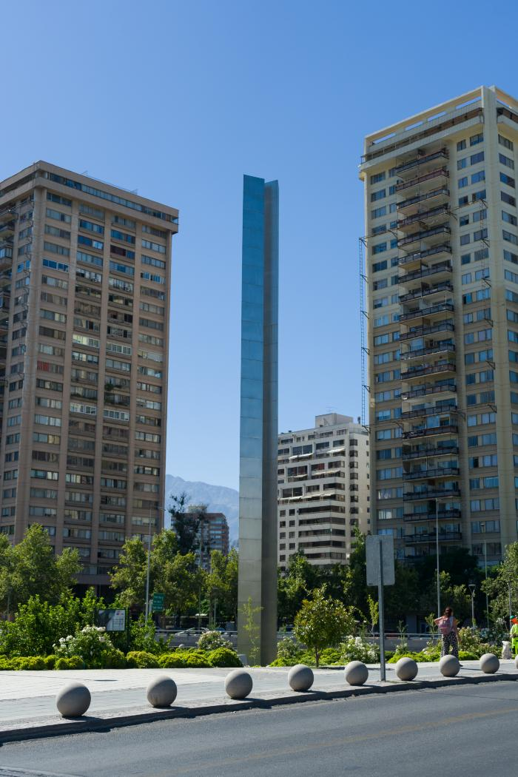
Monumento al General René Schneider (CO_0117_1971)
La escultura se compone de dos prismas de acero inoxidable, de base triangular equilátera, de 30 metros de altura, dispuestos verticalmente y equidistantes entre sí, que se ubican sobre un espejo de agua circular integrado a una explanada de concreto compuesta por dos círculos descentrados. La obra fue ganadora de un concurso público convocado por el Gobierno de Salvador Allende y la Municipalidad de Las Condes para conmemorar el asesinato del General René Schneider ocurrido en 1970, se comenzó a realizar en 1971 y se terminó de ejecutar en 1974. La obra se emplaza en la rotonda Kennedy, en Santiago de Chile junto a una placa conmemorativa.;;

Slide 13
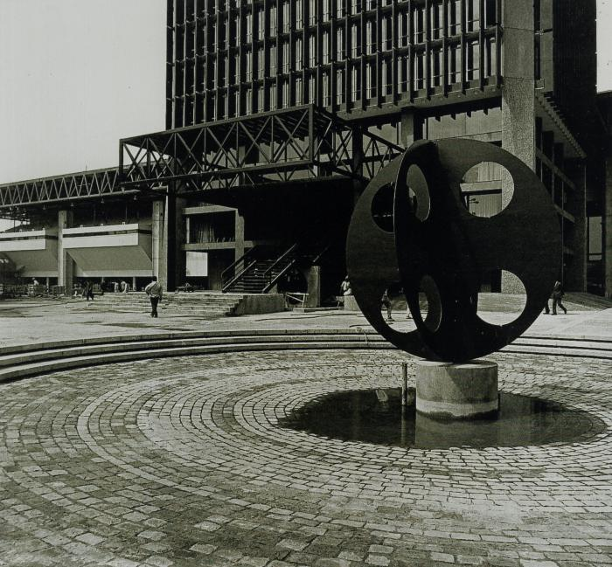
El Cuarto Mundo (CO_0119_1972)
Esta escultura estaba compuesta por dos círculos intersectados en ángulo inclinado representando la esfera de La Tierra. Cada círculo contenía cuatro círculos calados en cuyo interior cuatro espejos rotatorios giraban con el viento generando un suave murmullo. La pieza se fijaba a una base de hormigón de forma cilíndrica que a su vez se emplazaba sobre un espejo de agua circular, en el frontis de la torre del Edificio Unctad III, en su entrada por la calle Villavicencio, en el centro de Santiago. Esta obra fue destruida tras el golpe de Estado de 1973 y re-editada en 2019. Actualmente frontis de la torre del Ministerio de Relaciones Exteriores, Santiago de Chile. ;;

Slide 14
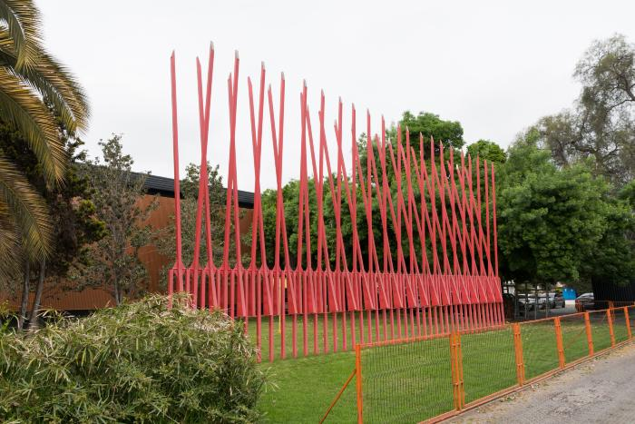
Cintac- multiple sculpture (CO_0120_1981)
La escultura se compone de 42 perfiles (prismas) de acero de base cuadrangular de seis metros de altura, sujetos a través de rodamientos a un eje transversal que separa la composición en una zona superior y una zona inferior. Toda la pieza, pintada de rojo, mantiene el equilibrio a través de la sustentación con pesos de plomo ubicados al interior de la parte inferior de cada prisma, lo que permite una suave oscilación frente a la brisa del viento. La zona superior de cada prisma contiene placas de acero inoxidable de acabado brillante que, a manera de espejos, refractan la luz del sol. La obra fue realizada en el marco del Segundo Encuentro Arte-Industria realizado en Santiago de Chile, en 1981. Frontis de la industria Cintac S.A. en Camino a Melipilla n° 8920, en Maipú, Santiago de Chile. ;;

Slide 15
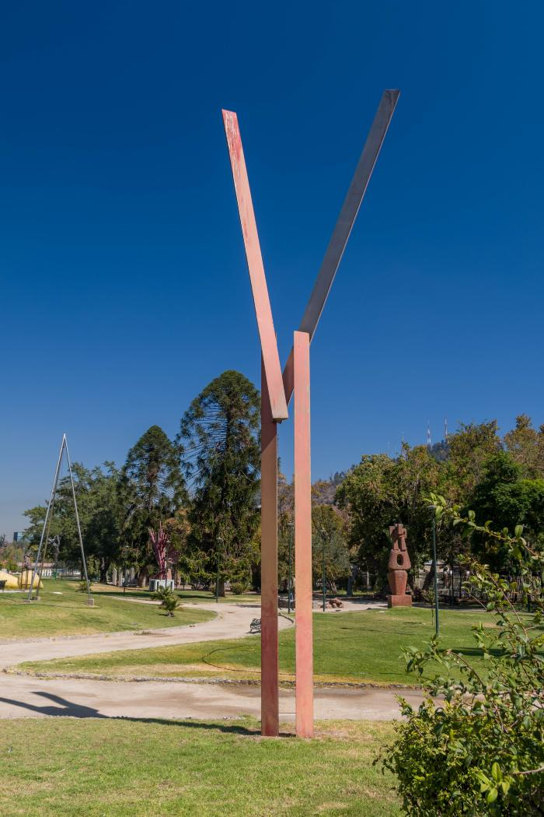
Aire – Luz (CO_0121_1989)
La obra de elaboración constructiva, se compone de 4 prismas de base triangular equilátera de 25 x 25 x 25 cm. cada uno de los cuales mide 5 metros de altura. Los prismas, se ensamblan en pares a 120 metros uno del otro, conformando dos volúmenes verticales compuesto cada uno de una base y un brazo oscilante, los que se enfrentan dejando un espacio al centro. Los dos prismas inferiores son estáticos y los dos prismas superiores oscilan con el viento generando dimensiones variables. A la vez, los prismas superiores poseen placas de acero inoxidable de acabado brillante que, a la manera de espejos, reflejan la luz del sol. La obra fue proyectada por el artista y ejecutada póstumamente por las empresas Aza y Cintac (1989) y donada al Parque de las Esculturas de Providencia. Se emplaza en el Parque de las Esculturas. Providencia, Santiago de Chile. ;;

Slide 16
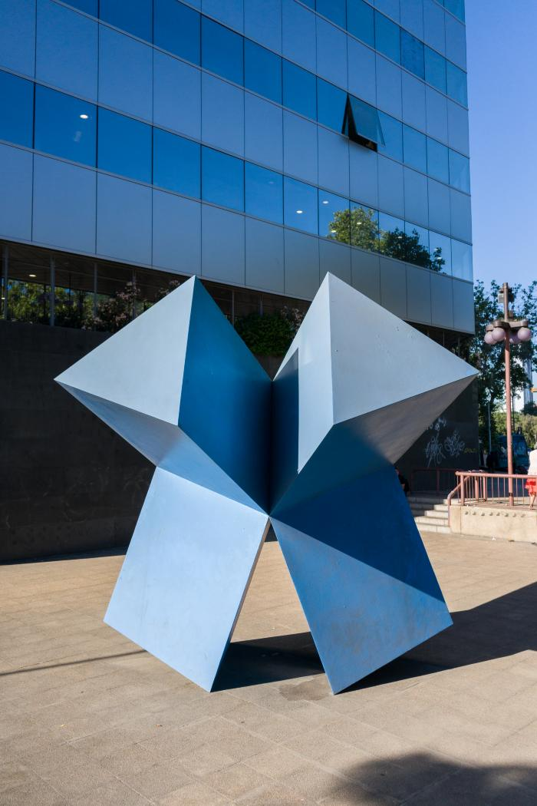
No identificado (CO_0122_1986)
Esta obra se compone de una serie de prismas de base triangular equilátera que forman un conjunto de estructuras modulares que por medio del ensamble de sus planos y aristas crean un volumen abstracto de morfología sólida y estática. La composición, que tiende a la simetría, se sustenta sobre dos aristas, lo que otorga equilibrio visual y físico al volumen. La obra fue proyectada por el artista y ejecutada póstumamente por la empresa IBM. Se emplaza actualmente en el frontis de la empresa IBM, Santiago de Chile. ;;

Slide 17
Espigas de fierro al viento (CO_0123_1971)
Escultura de fierro de formato vertical pintada en distintos tonos de azul. Estuvo compuesta por dos planchas de aluminio de 10 m. de altura plegadas y ubicadas en posición vertical, enfrentadas por un espacio. Cada plancha estaba seccionada en 10 módulos cuadrados que contenían en su centro un circulo calado dentro del cual se insertaba un disco móvil de acero inoxidable que articulaba un movimiento giratorio, lo que otorgaba a la escultura una relación viva y mutable con relación a su entorno. Esta obra fue ganadora del Concurso CAP (Compañía de Aceros del Pacífico) para conmemorar los 100 años de la Feria Internacional de Santiago (FISA), y estuvo emplazada desde 1971 en el Parque Cerrillos en Santiago de Chile. En la década del 90 la escultura fue desmantelada sin que se conozca la causa de su desaparición. ;;

Slide 18
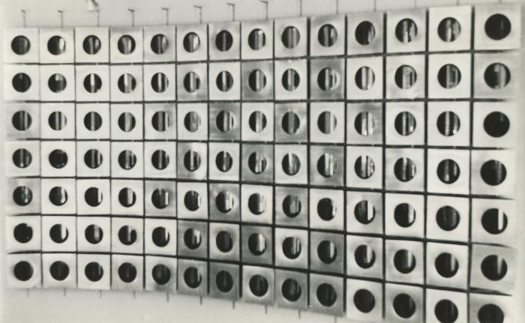
Mural Varig (CO_0124_1968)
Mural realizado para la Línea Aérea Varig en 1968. Es una obra de carácter cinético según se puede inferir de la descripción del registro de obra de ACO. En éste, se indica: “aluminio estriado y anodizado, reflectantes de acero inoxidable, pequeñas placas de metacrilato de color, en ligera vibración que al alejarse producen cambios de forma y color”. ;;

Slide 19
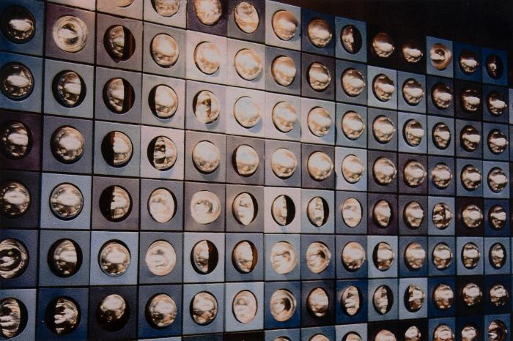
Kinetic Mural Bank of Concepción (CO_0125_1969)
Mural realizado para el Banco de Concepción en 1969. Es una obra de carácter cinético compuesto por 240 módulos de aluminio pintado con semiesferas rotatorias pulidas.;;

Slide 20
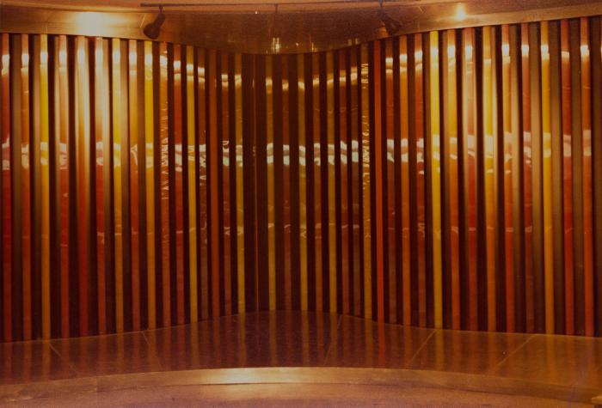
Santiago Centro Building Sculpture (CO_0128_1981)
Obra compuesta por 47 prismas rotatorios triangulares. Fenómenos ópticos de oscuridad y luz cuando los prismas están en movimiento. Giran mediante un flujo de aire situado bajo el suelo.;;

Slide 21
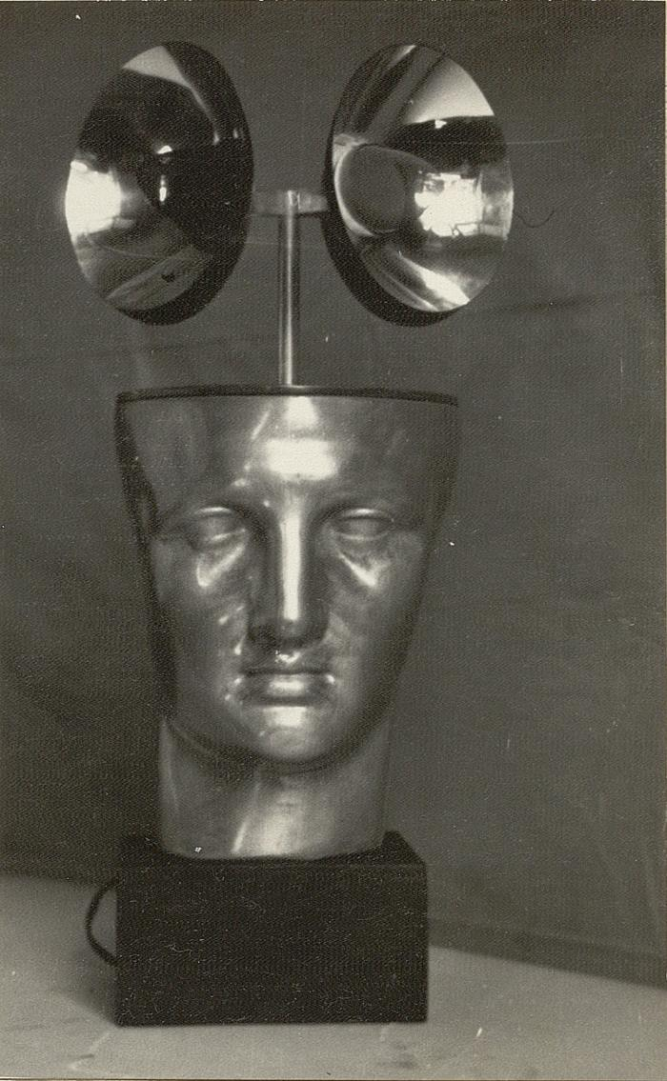
Sr. B (CO_0129_1966)
Esta obra se ubica dentro de la serie de piezas neofigurativas tridimensionales inspiradas en la Carrera Espacial que Ortúzar realizó entre 1966 – 1967, las que representan cuerpos intervenidos con elementos que hacen referencia a la revolución técnico-científica en el contexto de la Guerra Fría. A diferencia de la obra gráfica de esta misma etapa marcada por el estilo Pop, estas esculturas fueron realizadas principalmente con piezas recicladas de aparatos mecánicos y con materiales industriales como: poliéster, alambre, láminas metálicas y, en algunos casos, con motores que hacían girar la parte superior de las piezas. La obras neofigurativas se ubican en el pliegue del cambio de figuración de la etapa “laboratorizada” respondiendo, del mismo modo, a una metodología experimental que deconstruye el método de trabajo de un taller tradicional. . ;;

Slide 22
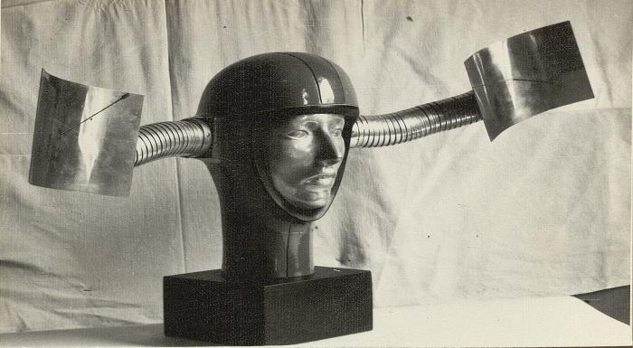
Súper Tessa (CO_0130_1966)
Esta obra se ubica dentro de la serie de piezas neofigurativas tridimensionales inspiradas en la Carrera Espacial que Ortúzar realizó entre 1966 – 1967, las que representan cuerpos intervenidos con elementos que hacen referencia a la revolución técnico-científica en el contexto de la Guerra Fría. A diferencia de la obra gráfica de esta misma etapa marcada por el estilo Pop, estas esculturas fueron realizadas principalmente con piezas recicladas de aparatos mecánicos y con materiales industriales como: poliéster, alambre, láminas metálicas y, en algunos casos, con motores que hacían girar la parte superior de las piezas. La obras neofigurativas se ubican en el pliegue del cambio de figuración de la etapa “laboratorizada” respondiendo, del mismo modo, a una metodología experimental que deconstruye el método de trabajo de un taller tradicional. ;;

Slide 23
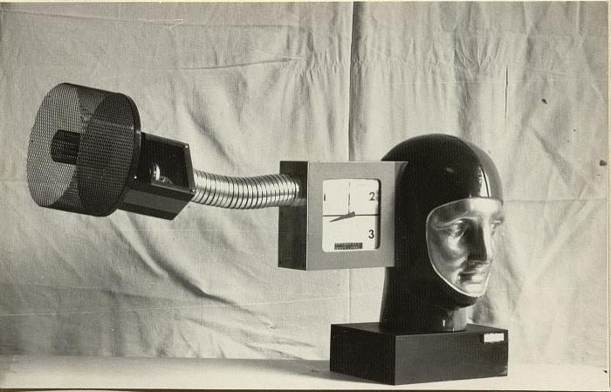
Sr. D y la memoria lateral (CO_0131_1966)
Esta obra se ubica dentro de la serie de piezas neofigurativas tridimensionales inspiradas en la Carrera Espacial que Ortúzar realizó entre 1966 – 1967, las que representan cuerpos intervenidos con elementos que hacen referencia a la revolución técnico-científica en el contexto de la Guerra Fría. A diferencia de la obra gráfica de esta misma etapa marcada por el estilo Pop, estas esculturas fueron realizadas principalmente con piezas recicladas de aparatos mecánicos y con materiales industriales como: poliéster, alambre, láminas metálicas y, en algunos casos, con motores que hacían girar la parte superior de las piezas. La obras neofigurativas se ubican en el pliegue del cambio de figuración de la etapa “laboratorizada” respondiendo, del mismo modo, a una metodología experimental que deconstruye el método de trabajo de un taller tradicional. ;;

Slide 24
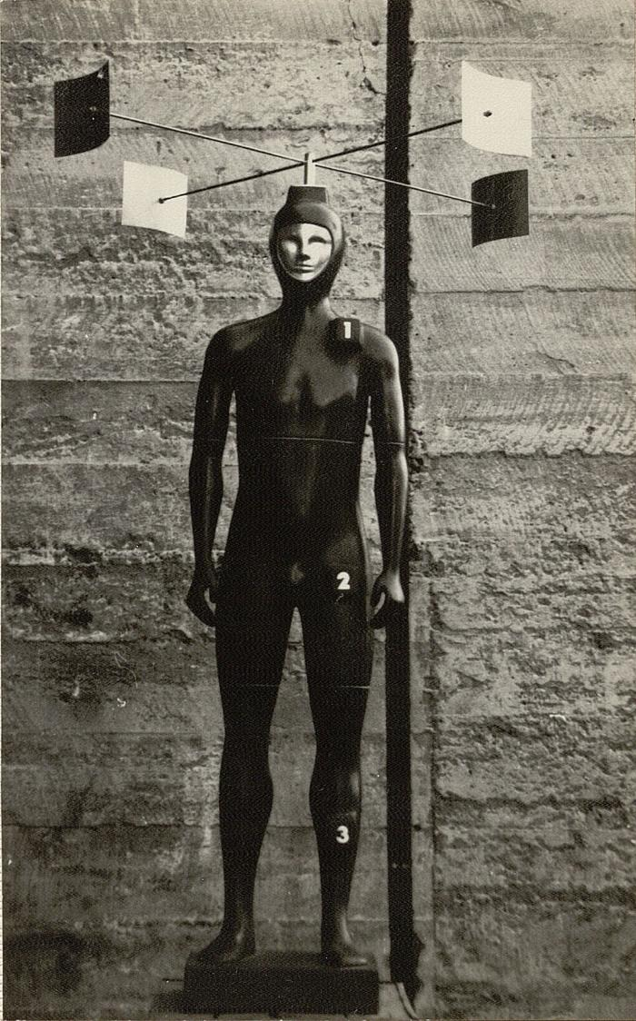
Frank Nurmi (CO_0132_1967)
Esta obra se ubica dentro de la serie de piezas neofigurativas tridimensionales inspiradas en la Carrera Espacial que Ortúzar realizó entre 1966 – 1967, las que representan cuerpos intervenidos con elementos que hacen referencia a la revolución técnico-científica en el contexto de la Guerra Fría. A diferencia de la obra gráfica de esta misma etapa marcada por el estilo Pop, estas esculturas fueron realizadas principalmente con piezas recicladas de aparatos mecánicos y con materiales industriales como: poliéster, alambre, láminas metálicas y, en algunos casos, con motores que hacían girar la parte superior de las piezas. La obras neofigurativas se ubican en el pliegue del cambio de figuración de la etapa “laboratorizada” respondiendo, del mismo modo, a una metodología experimental que deconstruye el método de trabajo de un taller tradicional. ;;

Slide 25
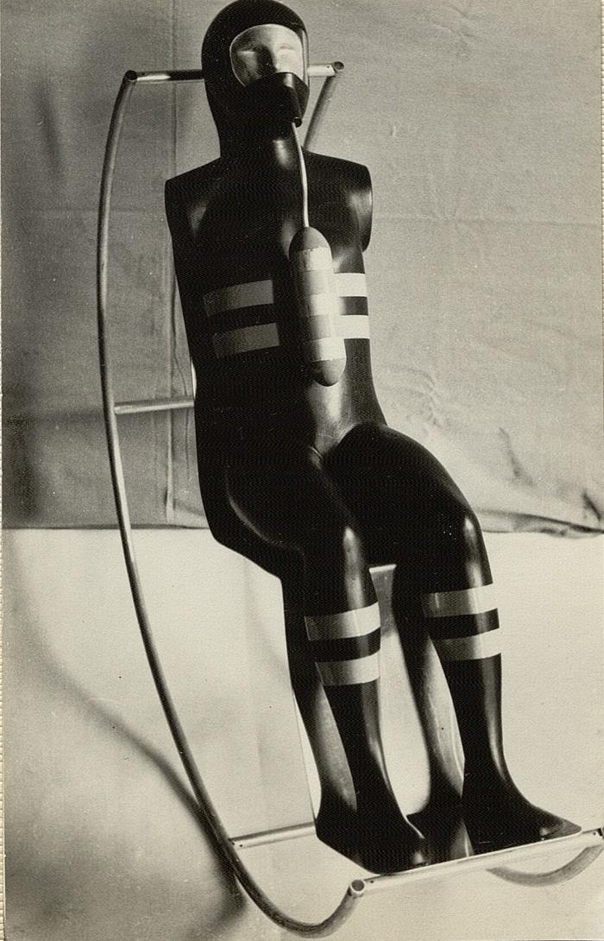
Hombre en el balancín (CO_0133_1967)
Esta obra se ubica dentro de la serie de piezas neofigurativas tridimensionales inspiradas en la Carrera Espacial que Ortúzar realizó entre 1966 – 1967, las que representan cuerpos intervenidos con elementos que hacen referencia a la revolución técnico-científica en el contexto de la Guerra Fría. A diferencia de la obra gráfica de esta misma etapa marcada por el estilo Pop, estas esculturas fueron realizadas principalmente con piezas recicladas de aparatos mecánicos y con materiales industriales como: poliéster, alambre, láminas metálicas y, en algunos casos, con motores que hacían girar la parte superior de las piezas. La obras neofigurativas se ubican en el pliegue del cambio de figuración de la etapa “laboratorizada” respondiendo, del mismo modo, a una metodología experimental que deconstruye el método de trabajo de un taller tradicional. ;;

Slide 26
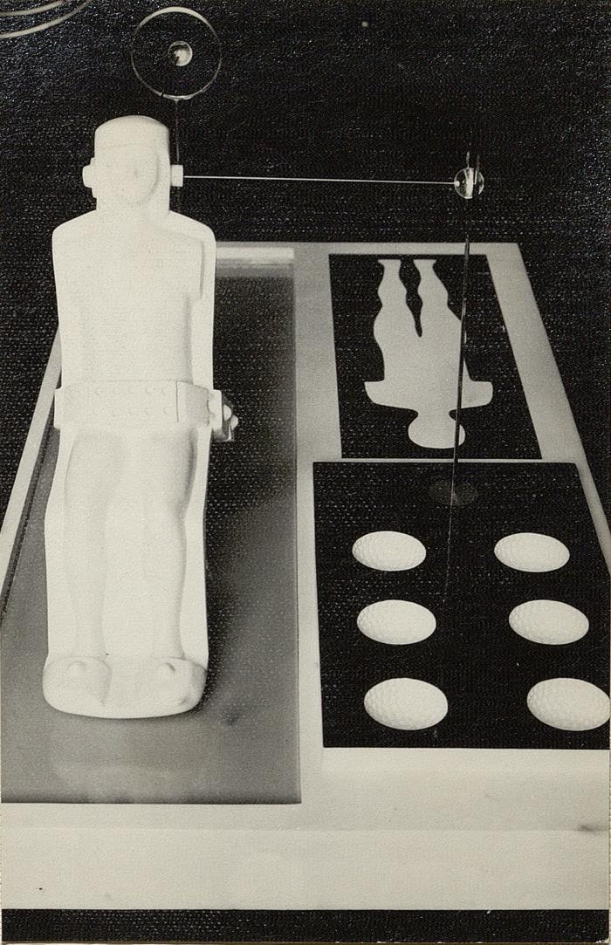
Hombre en la plataforma (CO_0134_1967)
Esta obra se ubica dentro de la serie de piezas neofigurativas tridimensionales inspiradas en la Carrera Espacial que Ortúzar realizó entre 1966 – 1967, las que representan cuerpos intervenidos con elementos que hacen referencia a la revolución técnico-científica en el contexto de la Guerra Fría. A diferencia de la obra gráfica de esta misma etapa marcada por el estilo Pop, estas esculturas fueron realizadas principalmente con piezas recicladas de aparatos mecánicos y con materiales industriales como: poliéster, alambre, láminas metálicas y, en algunos casos, con motores que hacían girar la parte superior de las piezas. La obras neofigurativas se ubican en el pliegue del cambio de figuración de la etapa “laboratorizada” respondiendo, del mismo modo, a una metodología experimental que deconstruye el método de trabajo de un taller tradicional. ;;

Slide 27
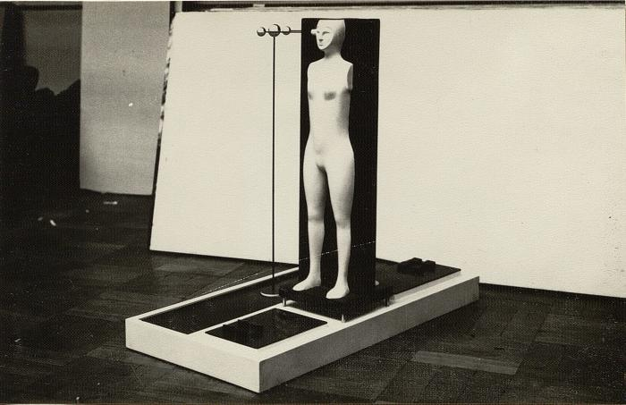
Hombre y mujer (CO_0135_1967)
Esta obra se ubica dentro de la serie de piezas neofigurativas tridimensionales inspiradas en la Carrera Espacial que Ortúzar realizó entre 1966 – 1967, las que representan cuerpos intervenidos con elementos que hacen referencia a la revolución técnico-científica en el contexto de la Guerra Fría. A diferencia de la obra gráfica de esta misma etapa marcada por el estilo Pop, estas esculturas fueron realizadas principalmente con piezas recicladas de aparatos mecánicos y con materiales industriales como: poliéster, alambre, láminas metálicas y, en algunos casos, con motores que hacían girar la parte superior de las piezas. La obras neofigurativas se ubican en el pliegue del cambio de figuración de la etapa “laboratorizada” respondiendo, del mismo modo, a una metodología experimental que deconstruye el método de trabajo de un taller tradicional. ;;

Slide 28
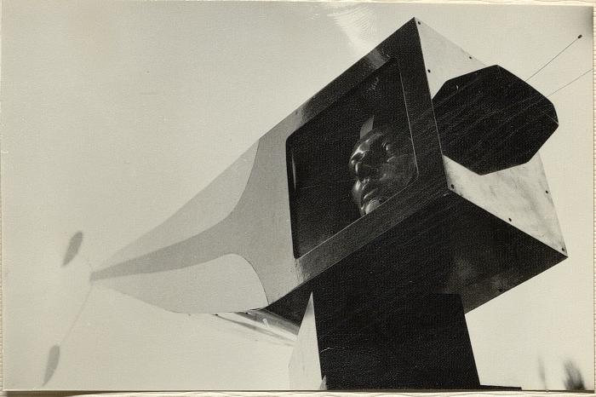
Sr.E en el aparato rotatorio (CO_0136)
Esta obra se ubica dentro de la serie de piezas neofigurativas tridimensionales inspiradas en la Carrera Espacial que Ortúzar realizó entre 1966 – 1967, las que representan cuerpos intervenidos con elementos que hacen referencia a la revolución técnico-científica en el contexto de la Guerra Fría. A diferencia de la obra gráfica de esta misma etapa marcada por el estilo Pop, estas esculturas fueron realizadas principalmente con piezas recicladas de aparatos mecánicos y con materiales industriales como: poliéster, alambre, láminas metálicas y, en algunos casos, con motores que hacían girar la parte superior de las piezas. La obras neofigurativas se ubican en el pliegue del cambio de figuración de la etapa “laboratorizada” respondiendo, del mismo modo, a una metodología experimental que deconstruye el método de trabajo de un taller tradicional. ;;

